Slide 1

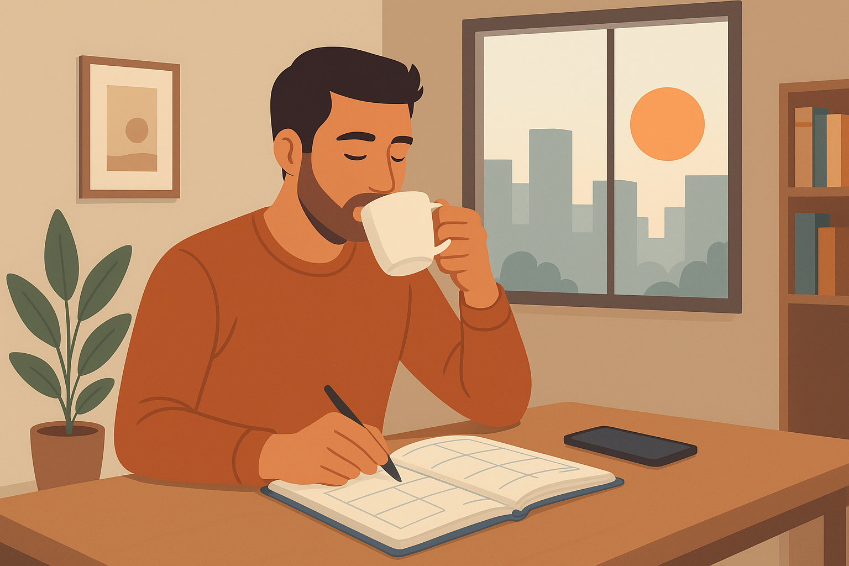


Каждое утро я кофе и несколько минут, наблюдая, как город. Затем я план на день, чтобы лучше задачи. Если остаётся время, я на короткую прогулку перед работой.
наслаждаюсь
варил
составляю
варю
просыпается
насладился
составлял
распределить
отправился
отправляюсь
распределил
просыпался

